Slide 1
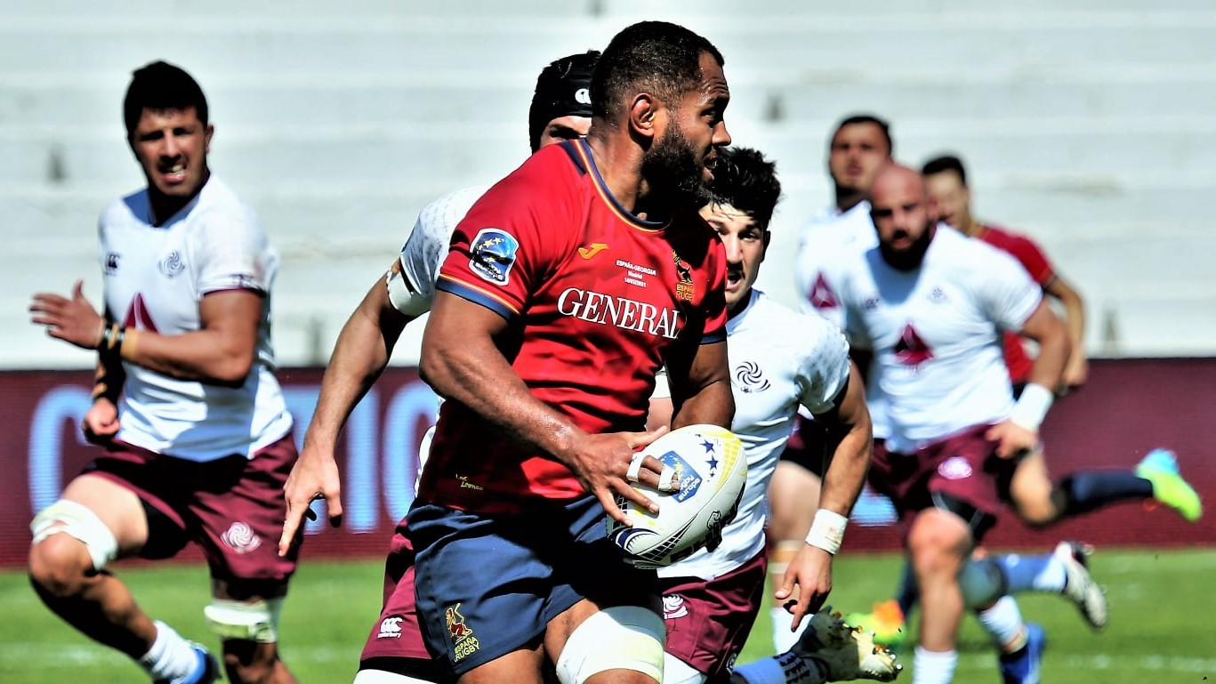
REGULACIÓN 8 WORLD RUGBY ELEGIBILIDAD DE L@S JUGADOR@S

Slide 2
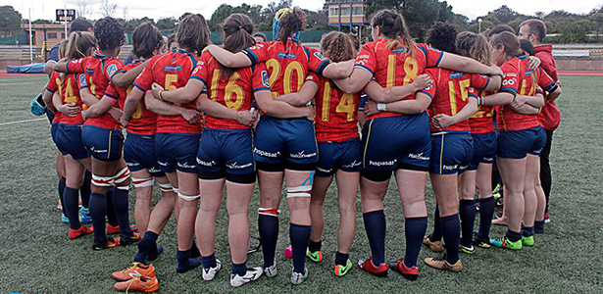
CONTENIDOS
ELEGIBILIDAD
NACIMIENTO
RESIDENCIA
FORMACIÓN
CAPTURA DEL/LA JUGADORA
PROCEDIMIENTO
INCUMPLIMIENTO Y SANCIONES
PREGUNTAS

Slide 3
1. ELEGIBILIDAD
¿POR QUÉ SURGE EL CONTROL DE LA ELEGIBILIDAD DE LOS/AS JUGADORES/AS?
Exigencia de la Regulación 8 WR → Complejidad de la norma: 17 puntos, 2 apéndices, 25 notas aclaratorias, 1 nota aclaratoria sobre JJOO con 15 puntos.
Liga con jugadores arraigados a España → Circulares exigen un numero de jugadores “F” 9 DHM, DHF, DHBM, DHBF y 12 CN M23
Creación de la Comisión de Elegibilidad (junio 2020) → Anteriormente “F” marcadas por los Clubes y dispersión de documentación
Vínculo nacional genuino, estrecho, creíble y admitido en España de la mayoría de los jugadores que participan en Competiciones Nacionales = ARRAIGO. Solo puede ser elegible por un país.

Slide 4
2. NACIMIENTO 8.1.a)
LA ELEGIBILIDAD DEL/LA JUGADOR/A SE BASA EN EL LUGAR DE NACIMIENTO
El/la jugador/a debe acreditar mediante documentación que ha nacido en España
Documentación:
Anverso y reverso de Documento Nacional de Identidad (DNI) o,
Acta de nacimiento
Aclaración → La nacionalidad del/la jugador/a NO es relevante para ser considerado/a elegible (excepto JJOO que además se exige nacionalidad)

Slide 5
2. NACIMIENTO 8.1.b)
LA ELEGIBILIDAD DEL JUGADOR SE BASA EN EL LUGAR DE NACIMIENTO DE PADRES O ABUELOS (PARENTESCO)
El/la jugador/a debe acreditar mediante documentación que han nacido en España alguno de sus padres o abuelos
Debe demostrarse el vínculo entre las generaciones (jugador/a-padre/madre y padre/madre-abuelo/a) → NO bisabuelos, tío, etc.
Documentación:
Anverso y reverso de Documento Nacional de Identidad (DNI) del jugador
Acta de nacimiento de jugador/padre y/o abuelos (si es el caso)
Actas de matrimonio o libros de familia

Slide 6
3. RESIDENCIA
LA ELEGIBILIDAD DEL JUGADOR SE BASA EN LA RESIDENCIA EN EL TERRITORIO DE LA UNIÓN
El jugador debe acreditar mediante documentación que ha residido en España, durante 60 meses (5 años) sin ausencias de más de 60 días/año*, a contar a partir de la fecha de juego o solicitud.
- Nota Aclaratoria 16 → 10 meses de presencia real del jugador en el país por año.
El jugador debe acreditar mediante documentación que ha residido en España durante 10 años acumulativamente (se suma el tiempo que ha vivido en España a lo largo de su vida).
IMPORTANTE → A partir del 01 enero de 2022, puesto que por motivos de la pandemia provocada por el COVID-19 se prorrogaron los 36 meses hasta el 30/12/2021.

Slide 7
3. RESIDENCIA 8.1.c)
RESIDENCIA DE 36/60 MESES
No existe un numerus clausus de documentación a aportar, debe verse caso por caso, sin embargo, se debe acreditar, como mínimo, lo siguiente:
Pasaporte completo del/la jugador/a (incluido páginas en blanco). Si tiene más de una nacionalidad, deben aportarse ambos pasaportes.
Certificado de licencias o historial de partidos con clubes españoles
Rellenar Anexo 2 del Protocolo de Elegibilidad
Certificado de empadronamiento y/o vida laboral y/o contratos de trabajo o alquiler y/o Declaración jurada jugadores comunitarios y/o libro de familia o certificaciones de convivencia con pareja de nacionalidad española

Slide 8
3. RESIDENCIA 8.1.c)
RESIDENCIA DE 36/60 MESES
A tener en cuenta:
Residencia significa que el/la jugador/a trata al país como su hogar y tiene ahí su hogar principal y permanente (Arraigo).
Las breves ausencias (Ej. vacaciones) no interrumpen la residencia, si por lo general, se ha permanecido físicamente en España 10 meses durante un año.
Es necesario evidenciar la ruptura de vínculos con el país anterior.
La residencia debe ser inmediatamente anterior a la solicitud de la elegibilidad del/la jugador/a

Slide 9
3. RESIDENCIA 8.1.c)
CIRCUNSTANCIAS EXCEPCIONALES
World Rugby no detalla cuales son consideradas situaciones excepcionales, por lo que debe analizarse cada caso según la documentación acreditativa que crean pertinente.
No toda documentación de carácter médico acredita una ausencia del país.
En todo caso, la carga de la prueba recae sobre el/la jugador/a y el Club solicitante (N.A. 15)

Slide 10
3. RESIDENCIA 8.1.c)
RESIDENCIA DE 36/60 MESES
A tener en cuenta:
Por lo general, los/las estudiantes mantienen la residencia de sus padres como su residencia principal*
El/la jugador/a debe proporcionar un registro completo de su residencia y las interrupciones, así como las copias de los contratos de arrendamiento, facturas, etc., lo cual puede usarse como evidencia de respaldo.
La residencia de 3/5 años debe acreditarse anualmente, salvo si ha debutado con Selección Nacional sénior absoluta de XV o VII.
* Si el/la jugador/a no depende económicamente de la familia, no la mantiene

Slide 11
3. RESIDENCIA 8.1.d)
RESIDENCIA ACUMULATIVA DE 10 AÑOS
El/la jugador/a debe acreditar mediante documentación que ha residido en España durante 10 años acumulativamente (se suma el tiempo que ha vivido en España a lo largo de su vida).
Igualmente, no existe un numerus clausus de documentación a aportar, debe verse caso por caso, sin embargo, se debe acreditar, como mínimo, lo siguiente:
Documento identificativo del jugador (DNI o pasaporte vigente)
Certificado empadronamiento de todos los años a acreditar
Certificados de escolaridad
Otros acreditativos.

Slide 12
4. FORMACIÓN (Circulares)
JUGADOR@S DE FORMACIÓN EN COMPETICIONES NACIONALES
El/la jugador/a debe acreditar que, entre los 14 y los 22 años, ha tenido licencia durante 4 temporadas (consecutivas o no) con un club de rugby español.
Documentación
Certificado de licencias de la Federación por la cuál el jugador las obtuvo, figurando en todo caso, los años/temporadas con licencia
Documento acreditativo del/la jugador/a (DNI o Pasaporte vigente)
IMPORTANTE: La elegibilidad del/la jugador/a en este caso, tiene efectos SOLAMENTE para competiciones nacionales organizadas por la FER

Slide 13
5. CAPTURA DEL/LA JUGADOR/A
CERTIFICACIÓN DE “NO CAPTURA” POR OTRA FEDERACIÓN INTERNACIONAL
Un/a jugador/a está capturado si alguna vez ha sido seleccionado/a (convocado/a para un partido incluso sin jugar) para partidos en equipos que capturan de otra Federación por la cuál fuere susceptible de ser elegible (solo se puede jugar por un país).
¿Cuándo sabemos si está capturado?
Debut en competiciones oficiales con el primer o segundo equipo nacional de Rugby XV (muchos segundos equipos son M20, ver lista anual WR)
Debut en competiciones oficiales con el primer equipo de Rugby VII

Slide 14
5. CAPTURA DEL/LA JUGADOR/A
CERTIFICACIÓN DE “NO CAPTURA” POR OTRA FEDERACIÓN INTERNACIONAL
A tener en cuenta:
Si el/la jugador/a fue seleccionado/capturado/a por otra Federación/Unión, aun creyendo este que no era un equipo que capturaba, World Rugby recomienda que se hagan las pertinentes averiguaciones
Envío de la “Eligibility Letter Request” a la Federación de origen o susceptible de captura
Procedimiento lento y, en ocasiones, costoso a nivel económico, pero que debe respetarse su resultado para considerar a un/a jugador/a seleccionado/a o no

Slide 15
6. PROCEDIMIENTO
PROCEDIMIENTO
Protección de datos → Datos sensibles de especial protección por parte de la Comisión de Elegibilidad.
Previo al inicio de la Competición (aprox. 1 mes antes) los Clubes deben remitir a la Secretaría General el listado de jugadores/as que van a conformar su plantilla, marcando debidamente los jugadores que consideran que son susceptibles de ser considerados “F”.
Deberán acreditar, mediante la debida documentación que el/la jugador/a que han marcado en el listado es susceptible de ser “F” (Anexo 2 en caso de residencia). En caso de existir alguna duda, debe aclararse antes que el/la jugador/a juegue (N.A. 11).
La documentación será analizada por la Comisión de Elegibilidad, quién corroborará, denegará la elegibilidad y/o en ocasiones, requerirá más documentación si lo estima oportuno.

Slide 16
7. INCUMPLIMIENTO Y SANCIONES
INCUMPLIMIENTO
Cuando se incumpla el número de “F” que debe haber en un encuentro, ya sea de forma inicial o mediante la realización de cambios o reemplazos, se considerará que el Club y su Delegado de Equipo ha incurrido en alineación indebida (Art. 33 RPC).
a) Si la infracción se verifica en eliminatorias a un solo partido o en partidos de desempate, se considerará perdido el encuentro por el equipo infractor.
b) Si la infracción se produce en eliminatorias a doble partido, se dará por vencedor de la eliminatoria al equipo no causante de la infracción.
c) Si el partido ocurre en partido de competición por puntos, se dará también por perdido el partido al equipo infractor, y se le descontarán dos puntos en la clasificación.
En estos casos, los encuentros que se consideran ganados lo serán por tanteo de veintiuno a cero (21-0), salvo que lo hubiese ganado el equipo no infractor por mayor tanteo.

Slide 17
7. INCUMPLIMIENTO Y SANCIONES
SANCIONES
Delegados de Club (Art. 97.d) RPC) → Falta Muy Grave, inhabilitación de 2 a 5 años
Club (Art. 103 RPC) → Al ser Falta Muy Grave se impone una multa al Club de 3.005,06 a 30.050,61 Euros

Slide 18
8. PREGUNTAS
CUALQUIER PREGUNTA O CONSULTA RESPECTO A LA ELEGIBILIDAD PUEDE REALIZARLA AL SIGUIENTE CORREO:
SECRETARIA@FERUGBY.ES

Slide 19
¡MUCHAS GRACIAS POR VUESTRA ATENCIÓN!

